Slide 1
আজকের ক্লাসে সবাইকে স্বাগতম

Slide 2
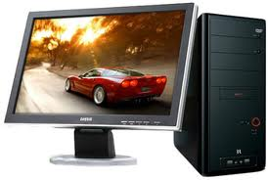
শিক্ষক পরিচিতি
পেয়ার মোহাম্মদ
সহকারী শিক্ষক (কম্পিউটার শিক্ষা)
(এম.এস.সি ইন কম্পিউটার সায়েন্স)
বুড়িশ্চর জিয়াউল উলুম ফাজিল (ডিগ্রি) মাদরাসা
হাটহাজারী, চট্টগ্রাম।
ই-মেইলঃ mohammadpair@gmail.com
মোবাইলঃ 01817713572

Slide 3
পাঠ পরিচিতি
তথ্য ও যোগাযোগ প্রযুক্তি
৬ষ্ঠ শ্রেণি
চতুর্থ অধ্যায়ঃওয়ার্ড প্রসেসিং
পাঠঃ ১, ২
সময়ঃ ৪০ মিনিট
তারিখঃ ০০/০৯/২০২০

Slide 4
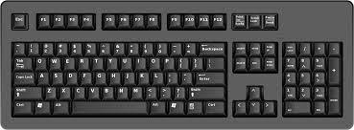
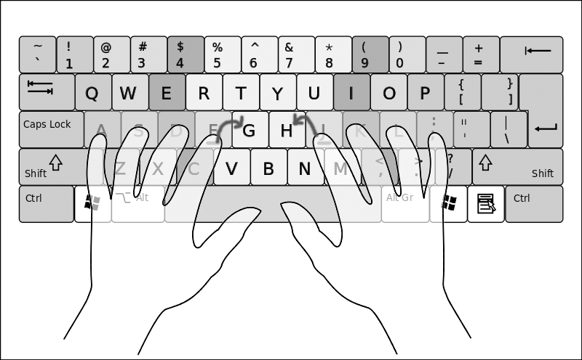

Slide 5
পাঠ ঘোষণা
আজকের পাঠ
পাঠঃ১,ওয়ার্ড প্রসেসর কী ?
পাঠঃ২ ওয়ার্ড প্রসেসরের গুরুত্ব
পৃষ্ঠা নং ৪৮-৫১ পর্যন্ত।

Slide 6
শিখনফল
পাঠ শেষে শিক্ষার্থীরা……
ওয়ার্ড প্রসেসিং বিষয়টি বর্ণনা করতে পারবে।
তথ্য ও যোগাযোগ প্রযুক্তির সাথে ওয়ার্ড প্রসেসিংয়ের সম্পর্ক বর্ণনা করতে পারবে।
তথ্য ও যোগাযোগ প্রযুক্তিতে ওয়ার্ড প্রসেসিংয়ের গুরুত্ব বর্ণনা করতে পারবে।

Slide 7
ওয়ার্ড প্রসেসর কী?
লেখালেখির জন্য যে অ্যাপ্লিকেশন সফটওয়্যার তৈরি হয়েছে তার নাম হচ্ছে ওয়ার্ড প্রসেসর।
লেখালেখি করতে হলেই শব্দ বা ওয়ার্ড লিখতে হয়, সুন্দর করে লিখতে হলে শব্দগুলোকে সাজাতে হয় গোছাতে হয়-আর এটা হচ্ছে এক ধরণের প্রক্রিয়া-যার ইংরেজি হচ্ছে প্রসেসিং (Processing)।
দুটি মিলে হয় ওয়ার্ড প্রসেসিং, আর যে সফটওয়্যার ওয়ার্ড প্রসেসিং করে সেটা হচ্ছে ওয়ার্ড প্রসেসর।

Slide 8
নিচের লেখাটি মনযোগ সহকারে পড়ি
তোমাদের দুটি ছবি দেখানো হচ্ছে। একটা ছবিতে আছে হাতের লেখা একটি পৃষ্ঠা। সে একই পৃষ্ঠাটি ওয়ার্ড প্রসেসরে টাইপ করে তোমাদের দেখানো হলো। তোমরা দুটি পৃষ্ঠাই ভালভাবে লক্ষ করে নিজেরাই আবিষ্কার কর ওয়ার্ড প্রসেসর দিয়ে কী কী করা যায়।

Slide 9
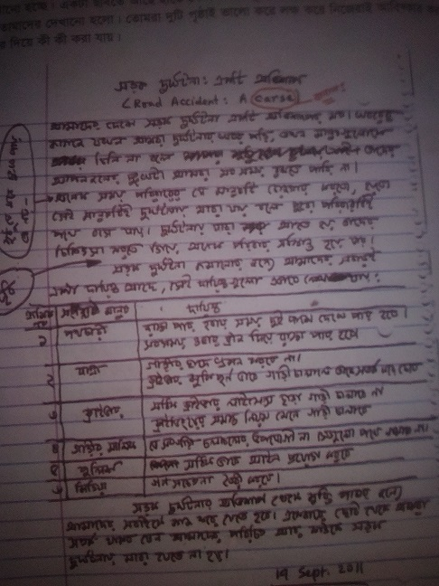
হাতের লেখা রূপ

Slide 10
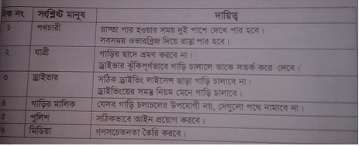
ওয়ার্ড প্রসেসরে টাইপ করা রূপ

Slide 11
দলীয় কাজ
‘‘ক’’ দলঃওয়ার্ড প্রসেসর দিয়ে কী কী কাজ করা যায় তার একটি তালিকা
তৈরি কর।
‘‘খ’’ দলঃ সড়ক দুর্ঘটনা কমানোর জন্য আমাদের দায়িত্বগুলো লেখ।

Slide 12
মূল্যায়ন
১। ওয়ার্ড প্রসেসর কী ?
২। ওয়ার্ড প্রসেসিং বলতে কী বুঝ?
৩। ওয়ার্ড প্রসেসিং এর গুরুত্ব সংক্ষেপে বল।

Slide 13
বাড়ীর কাজ
তথ্য ও যোগাযোগ প্রযুক্তিতে ওয়ার্ড প্রসেসিংয়ের গুরুত্ব বর্ণনা কর । শিখে ওয়ার্ড প্রসেসরে লিখে ইন বক্সে পাঠাবে

Slide 14
সবাইকে ধন্যবাদ।

